Slide 1
English Presentation --My Career & My Company
Jiangsu FengYun Technoligical Company
2016.5

Slide 2

Contents
Who am I ?
What is my career?
How about my company ?

Slide 3
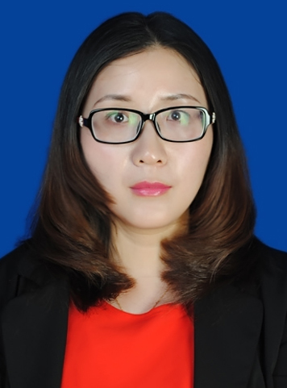
1.1 WHO AM I ?
My Name :ZHOU HONG
My Birthday:1985-**-**
Gender:Female
HomeTown:NanTong,JiangSu
speciality : Computer science and
technology.
School:Nantong University

Slide 4

1.2 what is my career ?
02
2009.9-
2013.10
03
01
Work as software engineer in digitalChina.
Two years later，become a project manager.
My Career
2007.7-2009.9
2013
-now
Work as Software engineer in Benq.
A senior Consultant for
Smart city in
Fengyuntec com

Slide 5

1.3 What does the consultant do?
Challenging &
Joyful work
Communicate
Well
Analyze
problem
.
Provide
solution
Systematically&logically
Ability&
Skill
direct
Our Customers
Policy
research
Writing
Documents&Presentation
Notes:
Certain abilities and

Slide 6
1.4 what is our company’s Structure?
江苏风云科技服务有限公司
江苏风云网络服务有限公司
苏州市软件评测中心有限公司
江苏风云科技咨询有限公司
苏州市风云软件职业培训学校
Establish time: April 15, 2005
成立时间：2005年4月15日
注册资本：2000万元
员工人数：350多人
2014年主营业务收入1.5亿元
Registered capital: 20 million
Number of staff: 350
Main business income 2014: 150 million

Slide 7
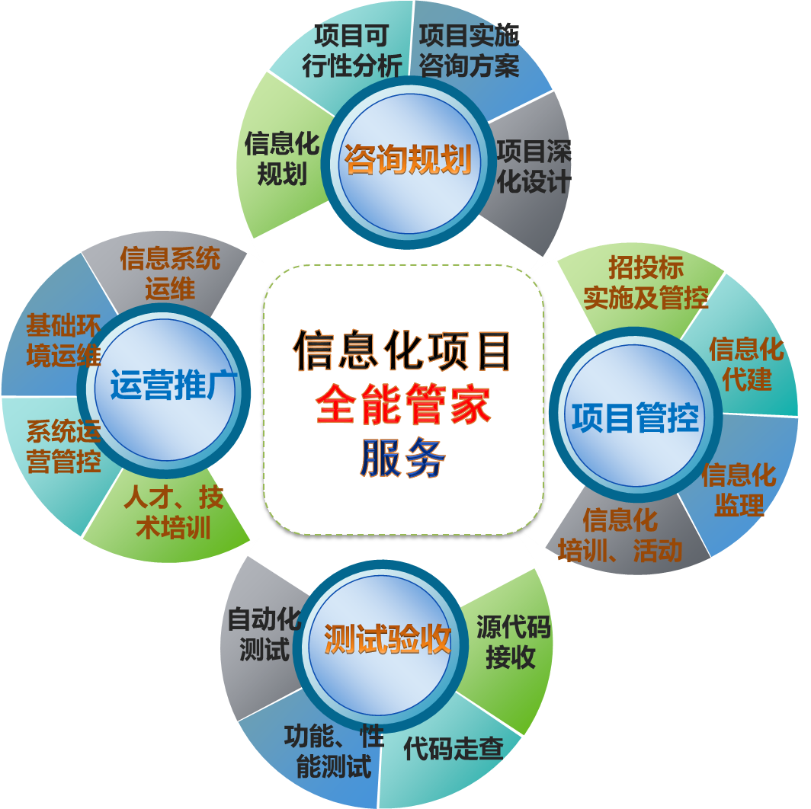
1.5 Our Company’s main Busniess
Project Feasibility Analysis
Project Counseling plan
Informatization Planning
Detailed design
Information system operation and maintenance
Advisory planning
Bidding management and control
Informatization Construction Manager
Promotion Operation
Project management
informatization supervision
System operation control
The “Butler Service” at Informatization Project
Technical training
informatization trainning
automatic test
Test and acceptance
Source code receiving
function test and performance test
code walkthrough
Notes:
(智慧城市“管家式”服务

Slide 8





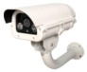




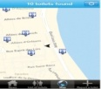
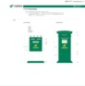




1.5 Our Company’s Project Cases
电子政务
法制监督
数字城管
主要客户：
政府单位
大中型企业
智慧安监
政务通
低收入核定
智慧综保
智慧政务
智慧旅游
智慧环保
智慧民生
智慧产业
智能公交
低碳能源
居家养老
科技枢纽
园区：累计达200多项目
区外：累计达1000多项目
智慧医疗
信用平台
智慧社区

Slide 9











1.5 Quality Assurance Service Platform
软件测试服务
软件测试服务
电力行业
电力行业
Software testing service
安全咨询服务
Electric Power Industry
软件测试服务
通信行业
通信行业
Security consulting services
软件监理服务
Telecommunication Industry
软件监理服务
金融行业
Software supervision service
软件质量保障
服务平台
金融行业
软件质量保障
服务平台
技术咨询服务
Financial Industry
技术咨询服务
零售制造业
Technical advisory services
数字城管行业
云测试服务
Retail & Manufacturing
云测试服务
数字城管行业
Cloud test service
世界500强企业
Digital City Management
世界500强企业
国内外知名企业
World's top 500 companies

Slide 10
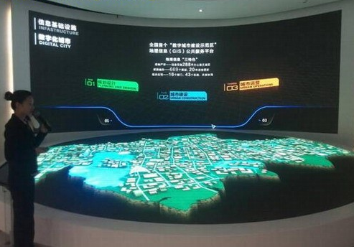
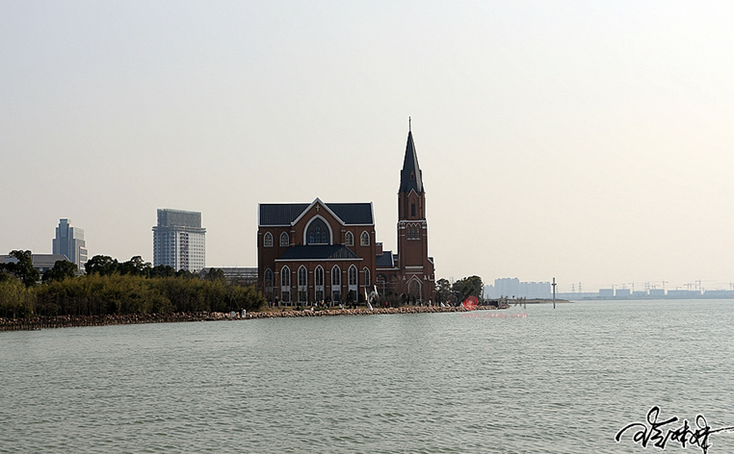
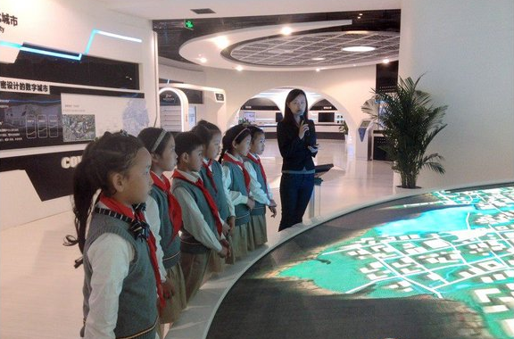
1.6 Exhibition Hall
1、项目运营
软件日常维护、数据运营、培训活动
应用推广……
2、展厅建设运营：
规划+运维+内容更新+接待
Project Operation
Software daily maintenance, data operation, training activities
Exhibition Hall
Planning; operation; update; reception

Slide 11
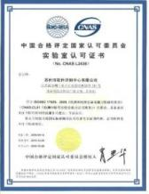
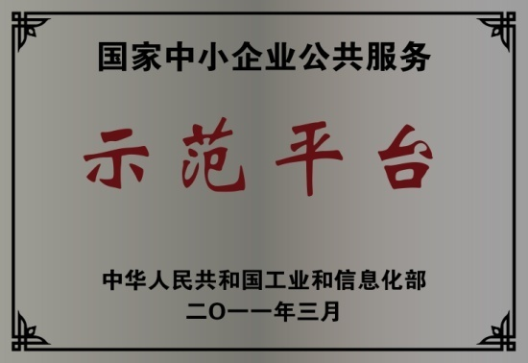
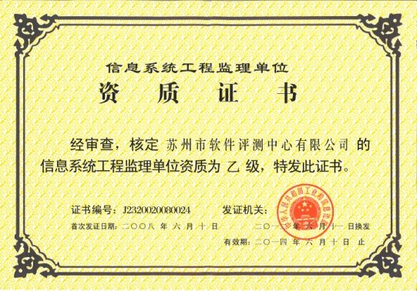

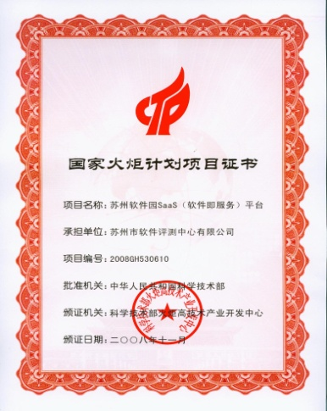
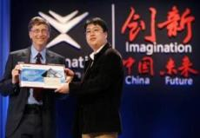
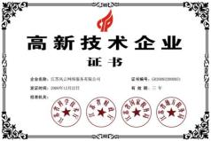
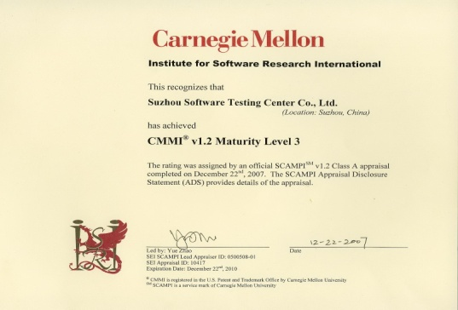
1.7 Honors and Qualifications

Slide 12
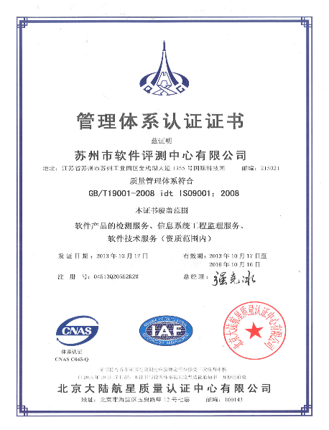
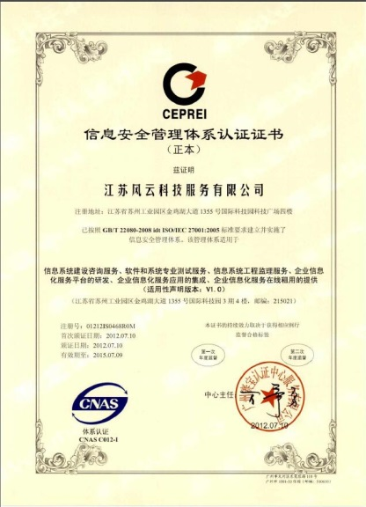
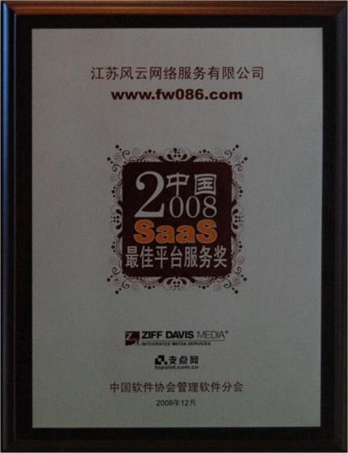
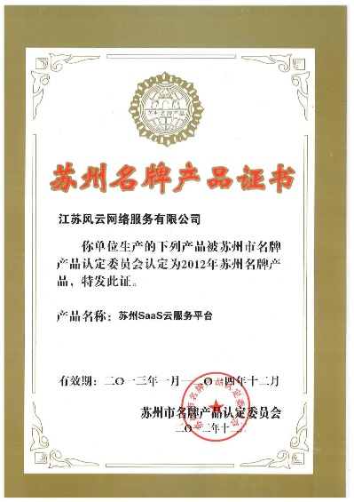
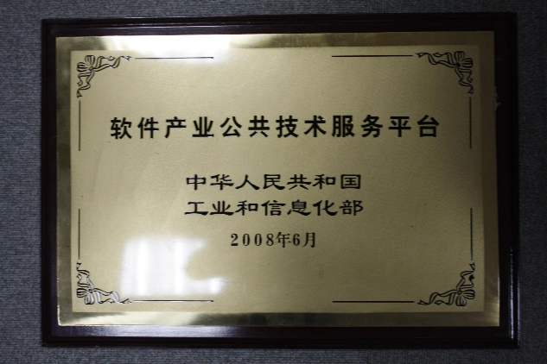
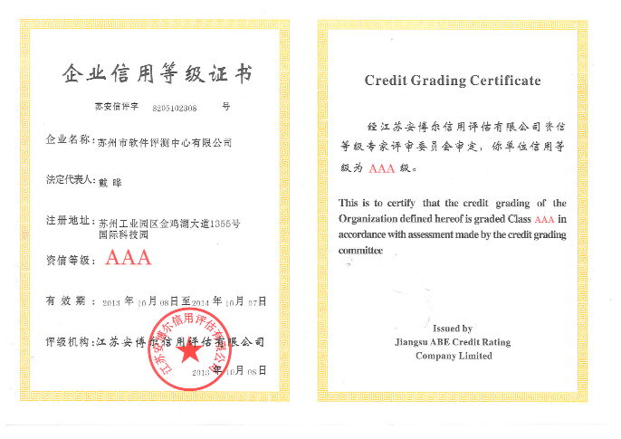
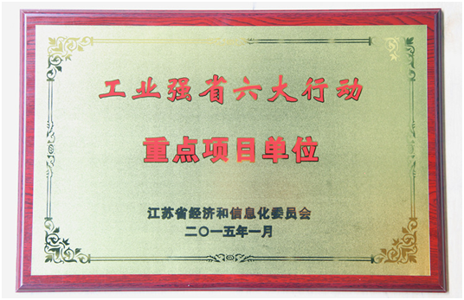
1.8 Honors and Qualifications

Slide 13



1.9 Company Advantage
专业咨询公司
软件供应商
风云科技
❶顶层设计
❷高端设备、产品
❶行业产品规划能力
❷开发实施能力
❶区域信息化掌握的全面性
❷规划及落地保障能力
❸质量保障服务能力
❹定向人才培养、知识传递
❺运维、运营、展现能力

Slide 14

THANK YOU

